Slide 1
«Про звітування роботи Ради завідувачів (директорів) дошкільних навчальних закладів Харківської області за 2018 рік»
Нечай О.М., голова Ради завідувачів (директорів) дошкільних навчальних закладів Харківської області, завідувач Слобожанського ДНЗ (ясла-садок) №7 «Колосок» Комсомольської селищної ради Зміївського району Харківської області

Slide 2
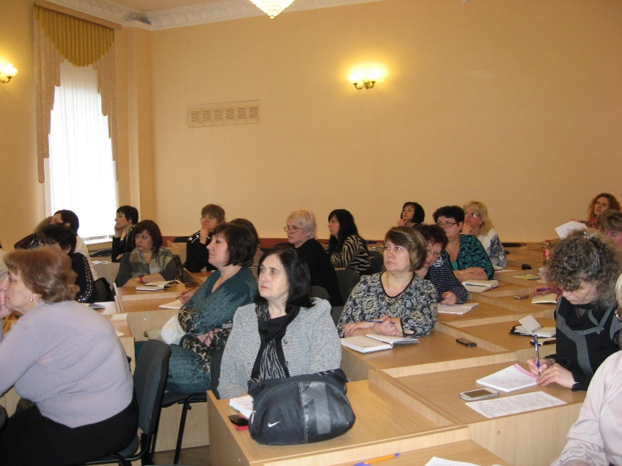
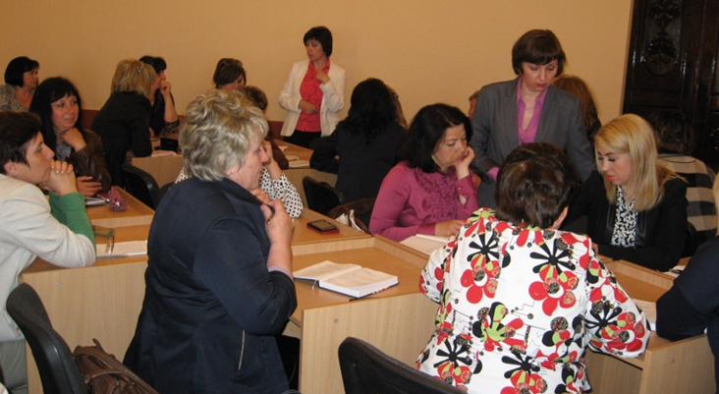

Slide 3
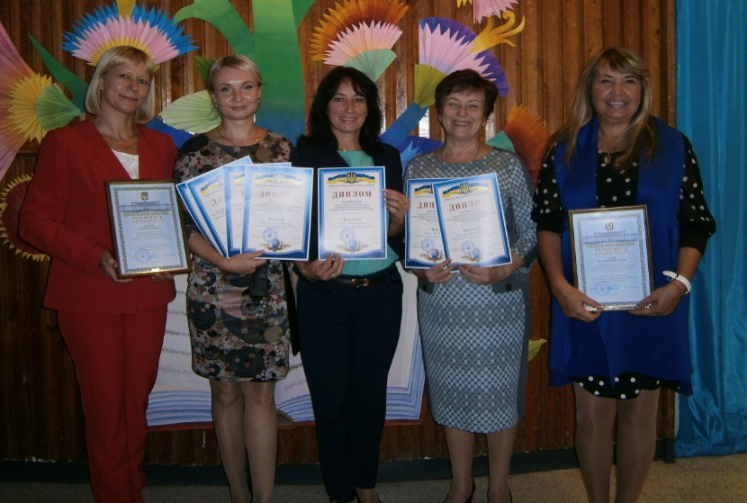
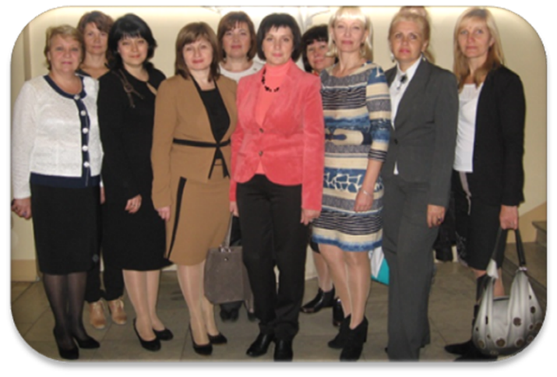
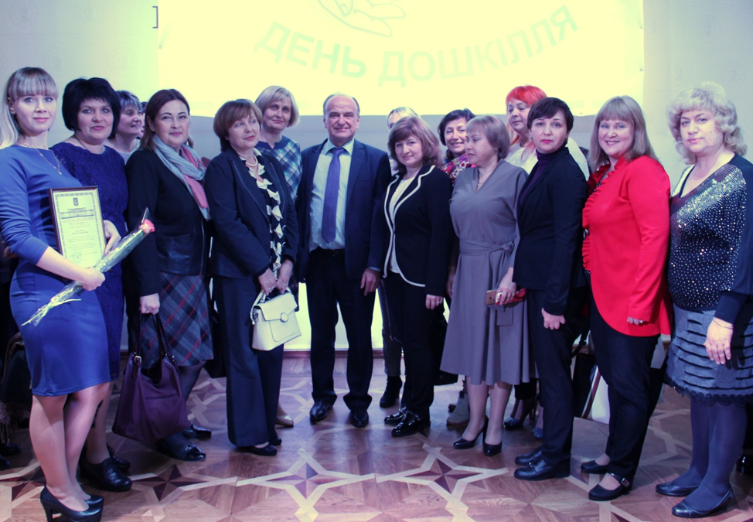
«День дошкілля» м. Київ
Члени Харківської обласної Ради керівників ДНЗ приймають активну участь в семінарах та тренінгах, організованих Міністерством освіти та науки України в м. Київ на святкуванні «Дня дошкілля».

Slide 4
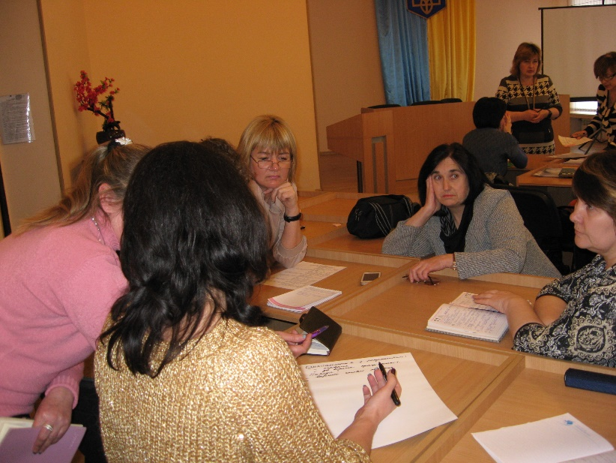
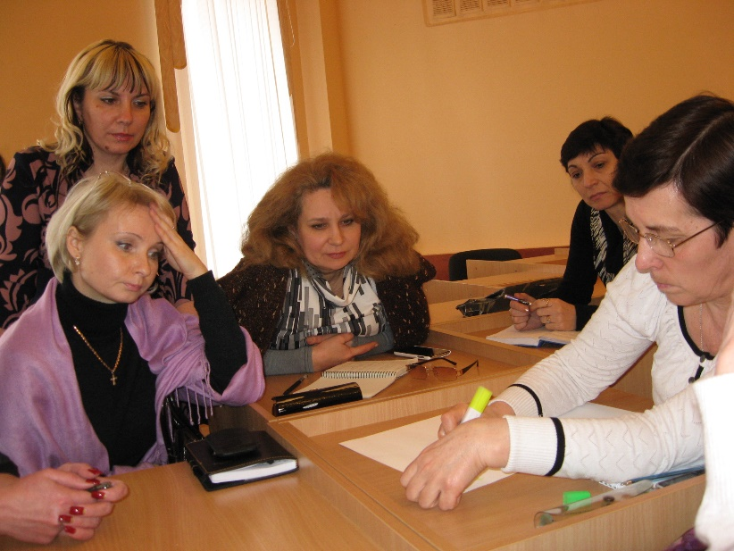
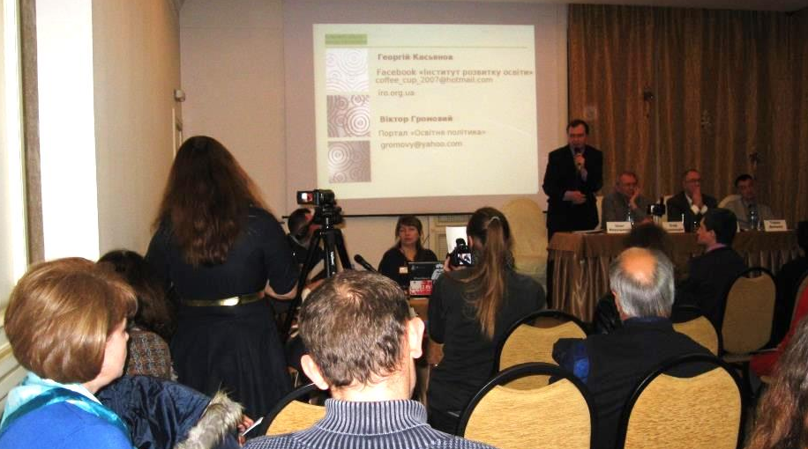
Члени нашої Ради прийняли активну участь в обговоренні:
проекту Концепції розвитку освіти України на період 2015–2025років;
проекту Закону України «Про освіту».
нової редакції санітарного регламенту для ДНЗ

Slide 5
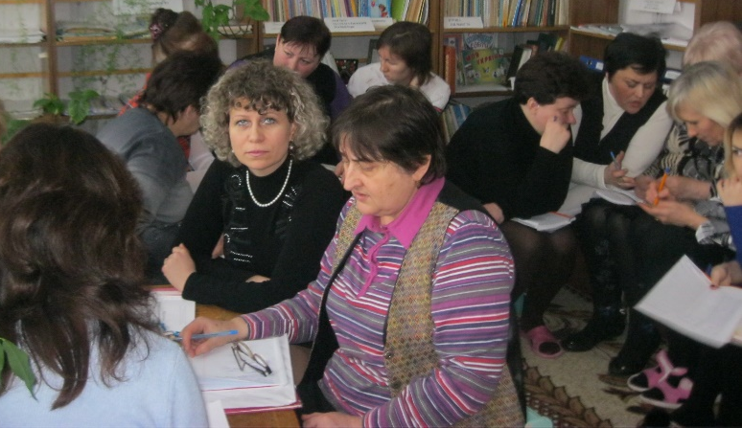
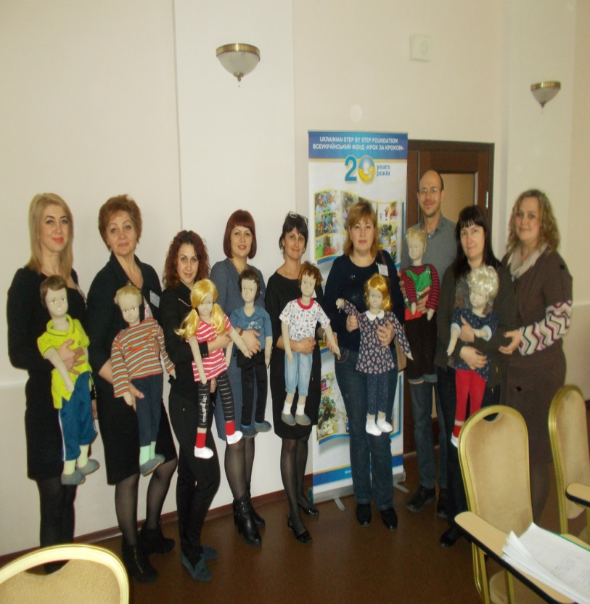
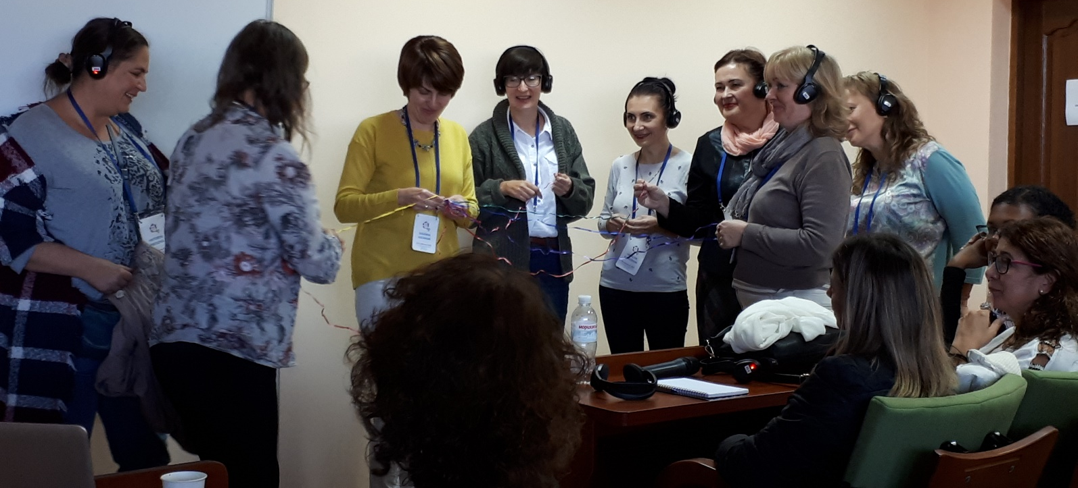
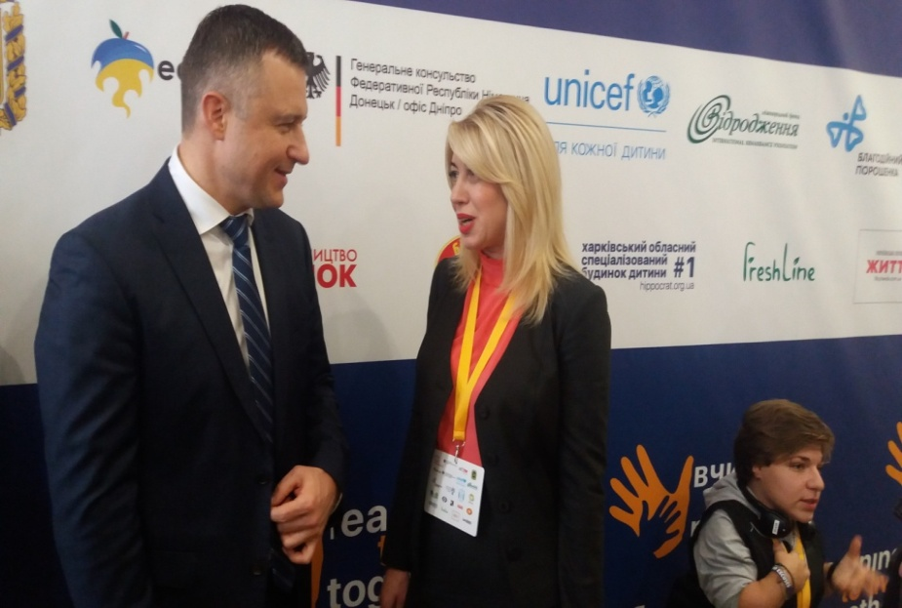

Slide 6
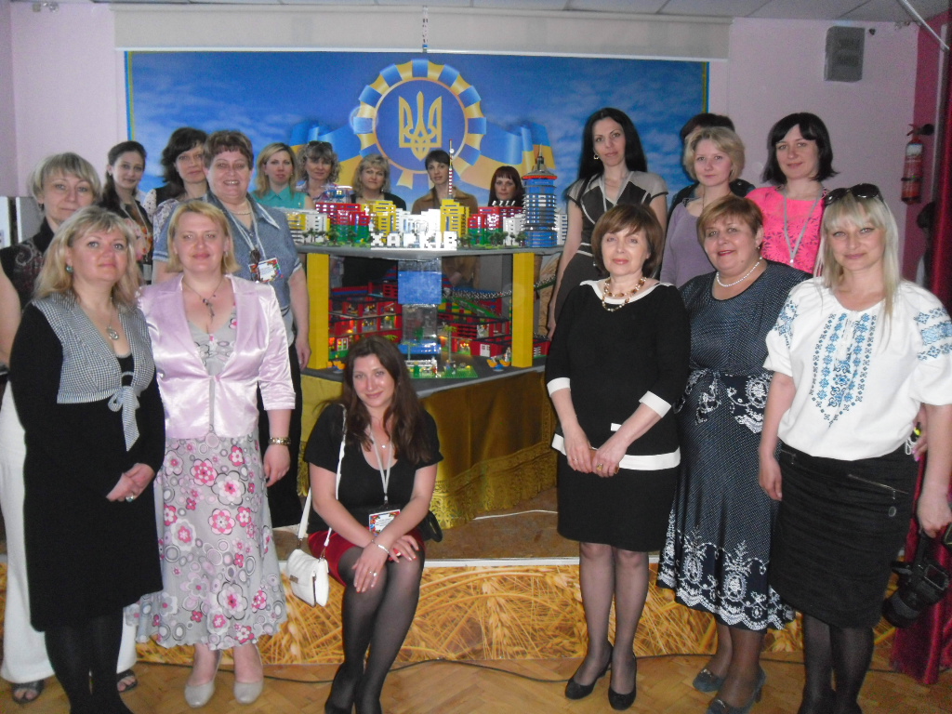
Наші завдання
на перспективу полягають у:
підняття ролі, значимості громадської діяльності в розбудові громадянського суспільства,
демократизації управління освітою,
розробки засад регіональної освітньої політики,
впровадження інноваційних методів управління,
оновлення освітнього менеджменту,
ширшого залучення педагогічної громадськості області до вирішення нагальних проблем освіти.

Slide 7
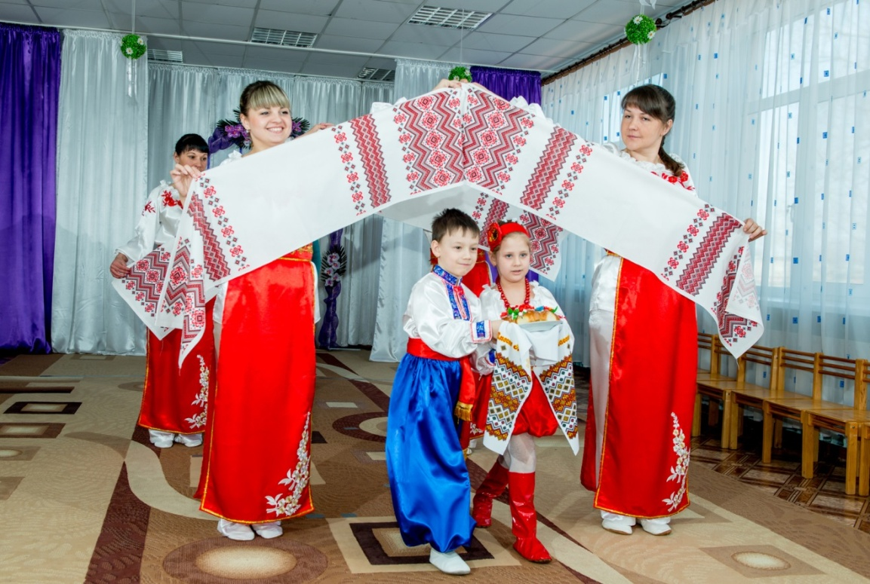
Майте натхнення! Разом ми зможемо все!

